Slide 1
AI 실전 2주차
나만의 모델 설계 과정 및 진행
Feat. PyTorch

Slide 2
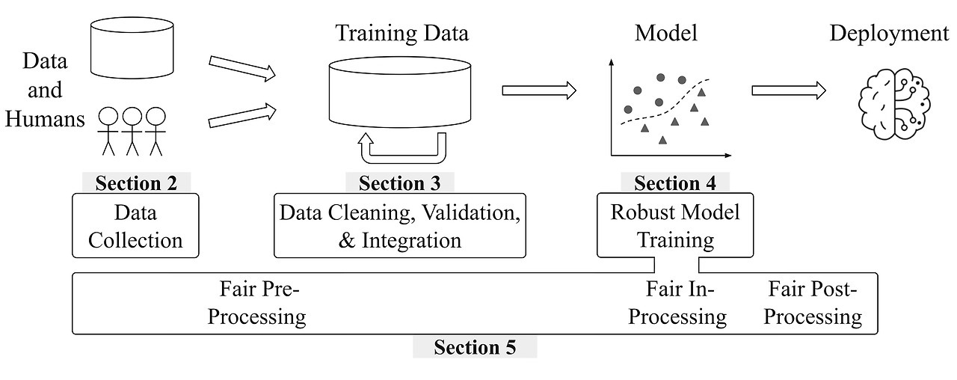
모델 제작 과정

Slide 3
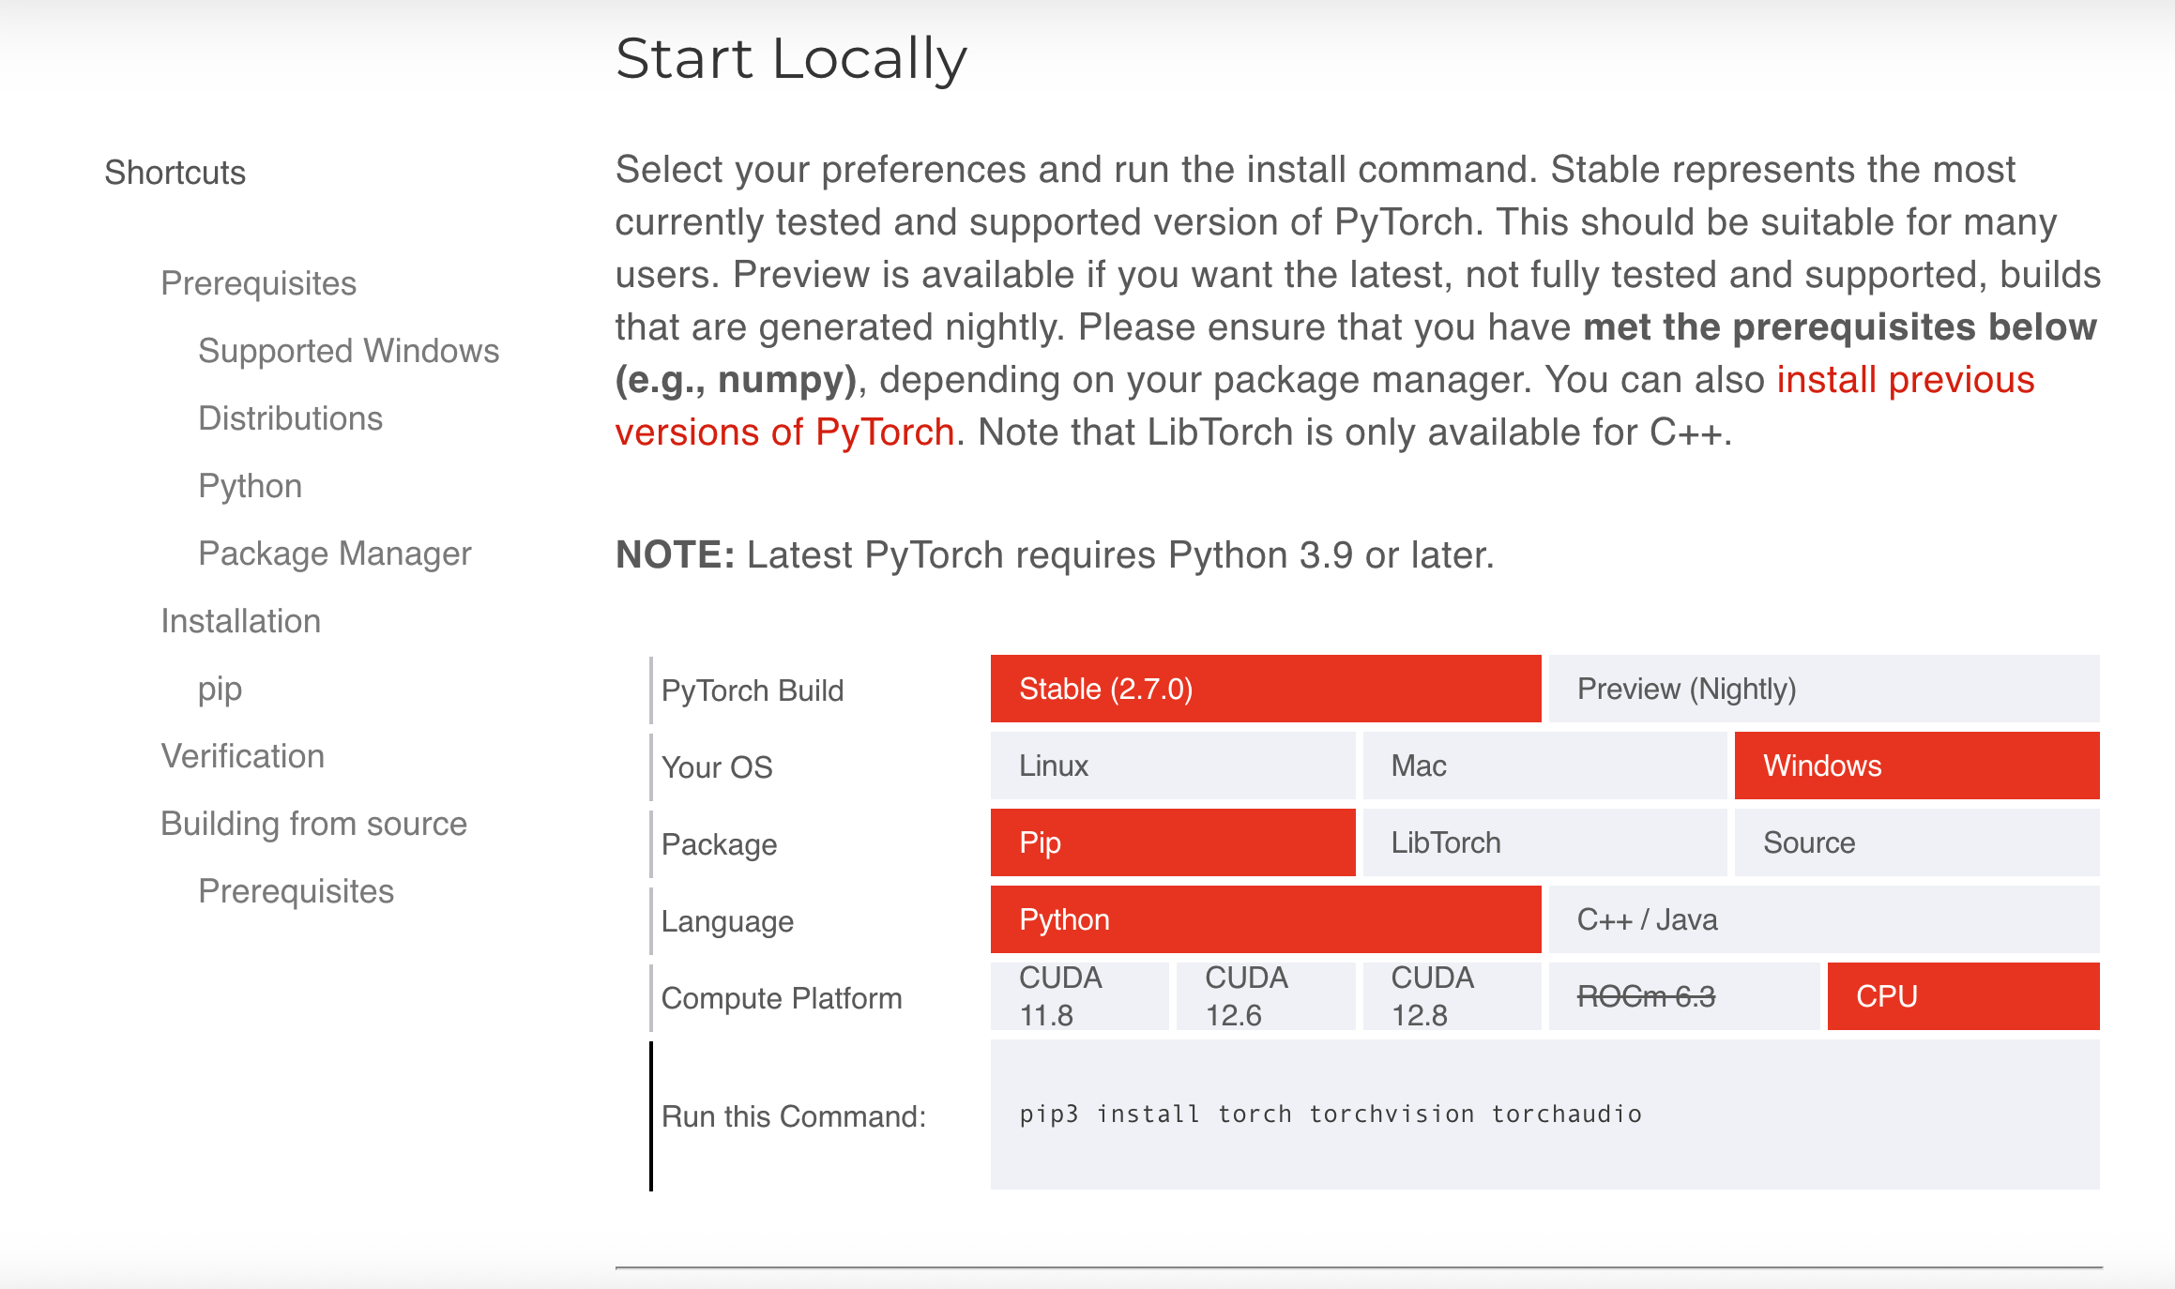
Pytorch install
pip3 install torch torchvision torchaudio
https://pytorch.org/get-started/locally/

Slide 4
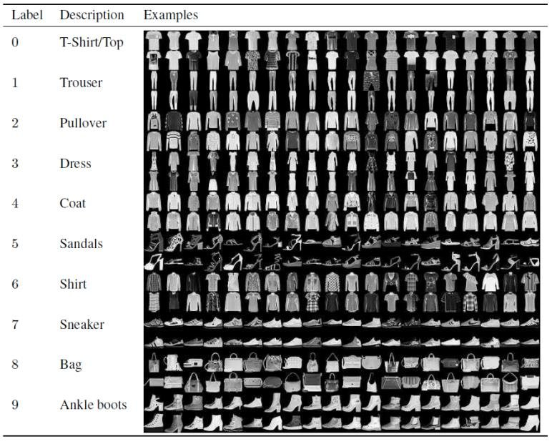
Fashion MNIST DataSet

Slide 5
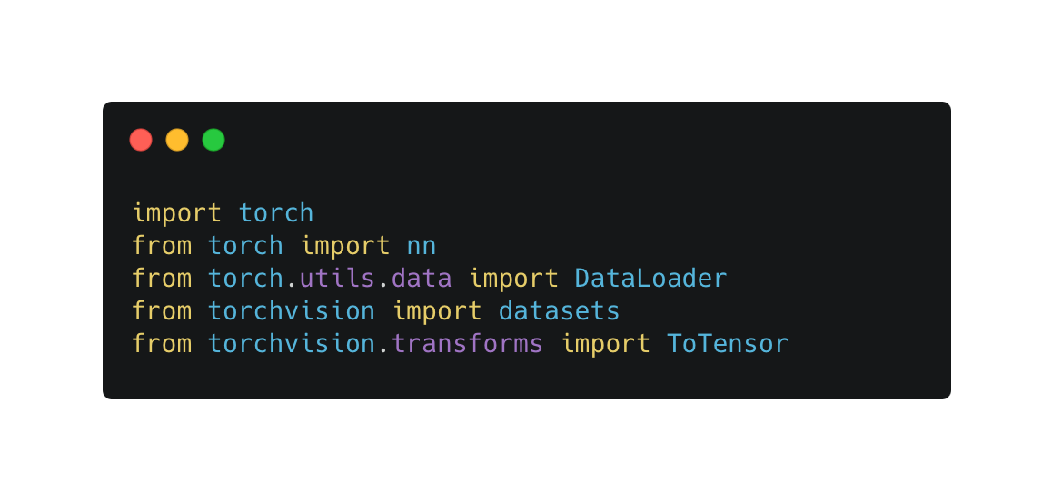
필요한 라이브러리 불러오기

Slide 6
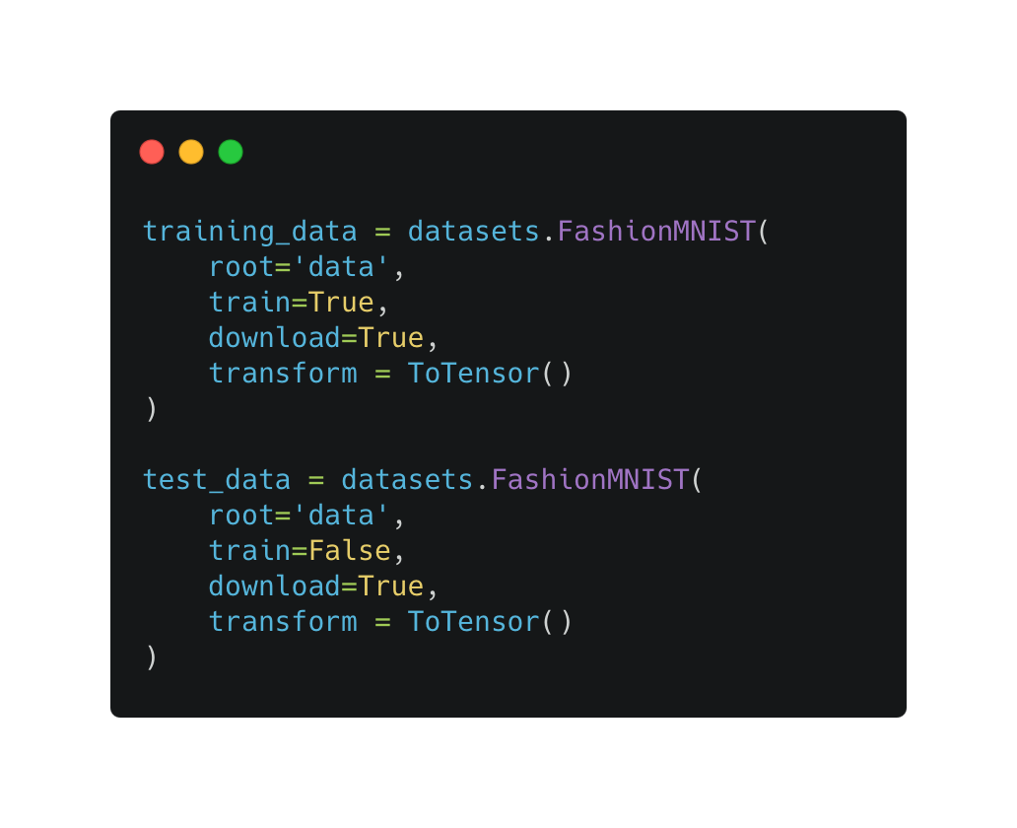
0. Download Fashion MNIST

Slide 7
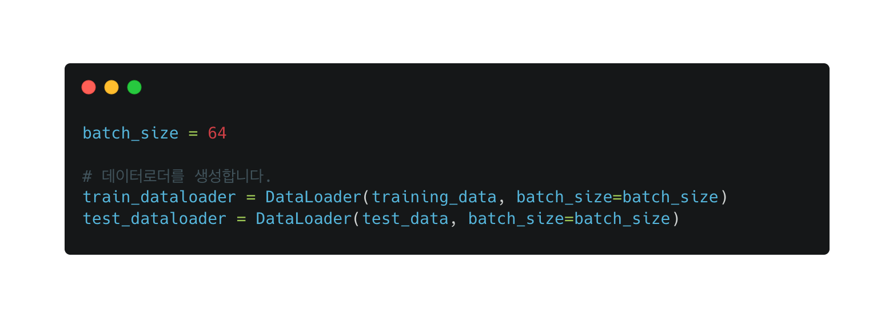
1. Load DataSet

Slide 8
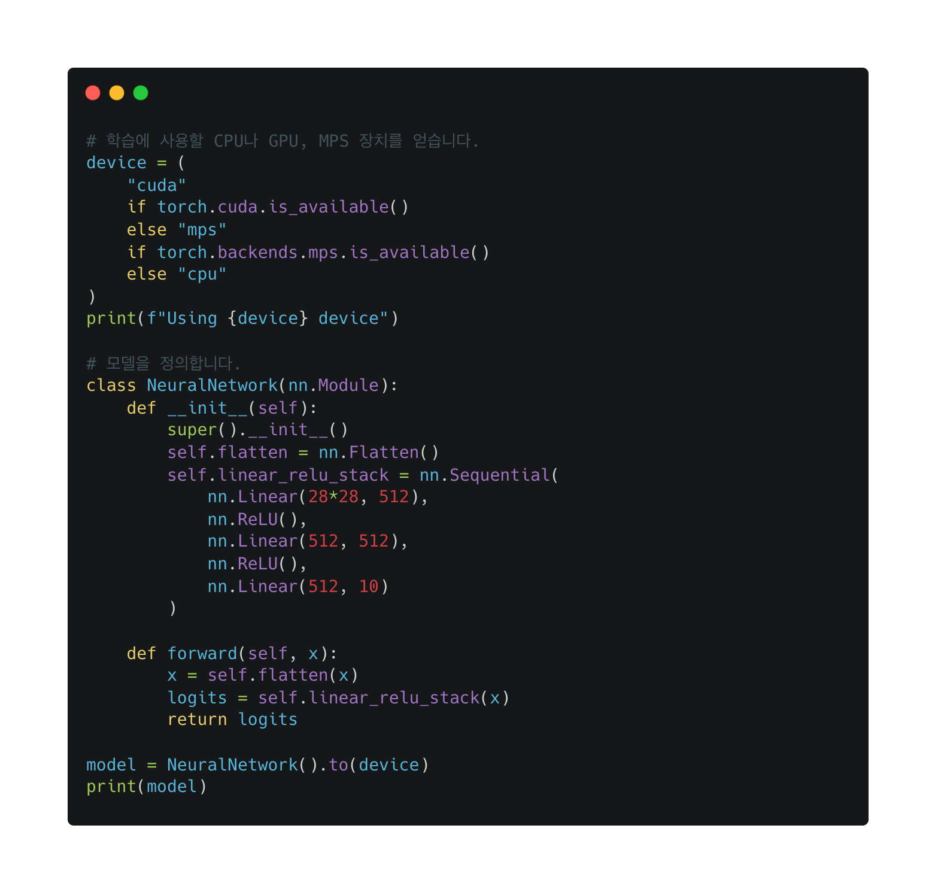
2. Model 생성

Slide 9
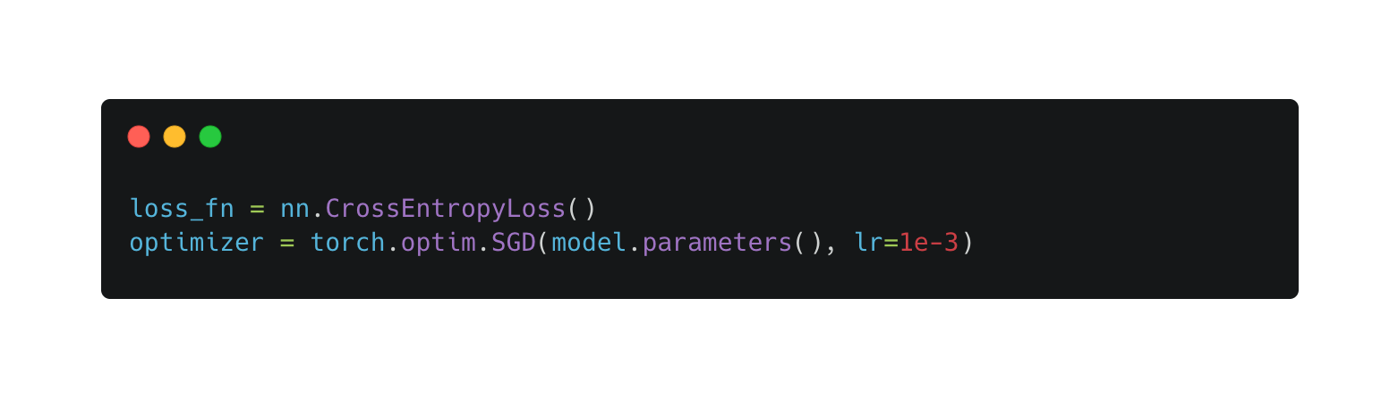
3. 모델 최적화 설정

Slide 10
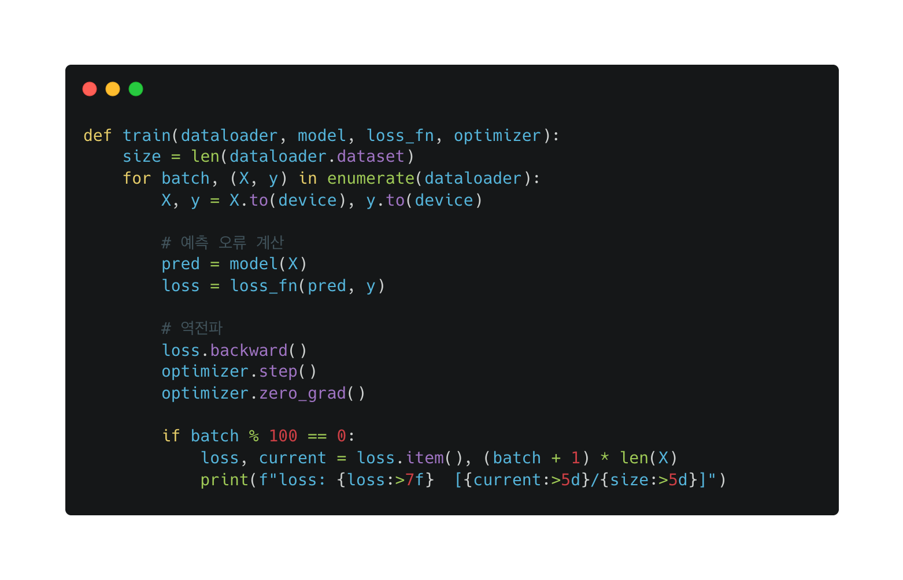
4. 모델 학습 함수

Slide 11
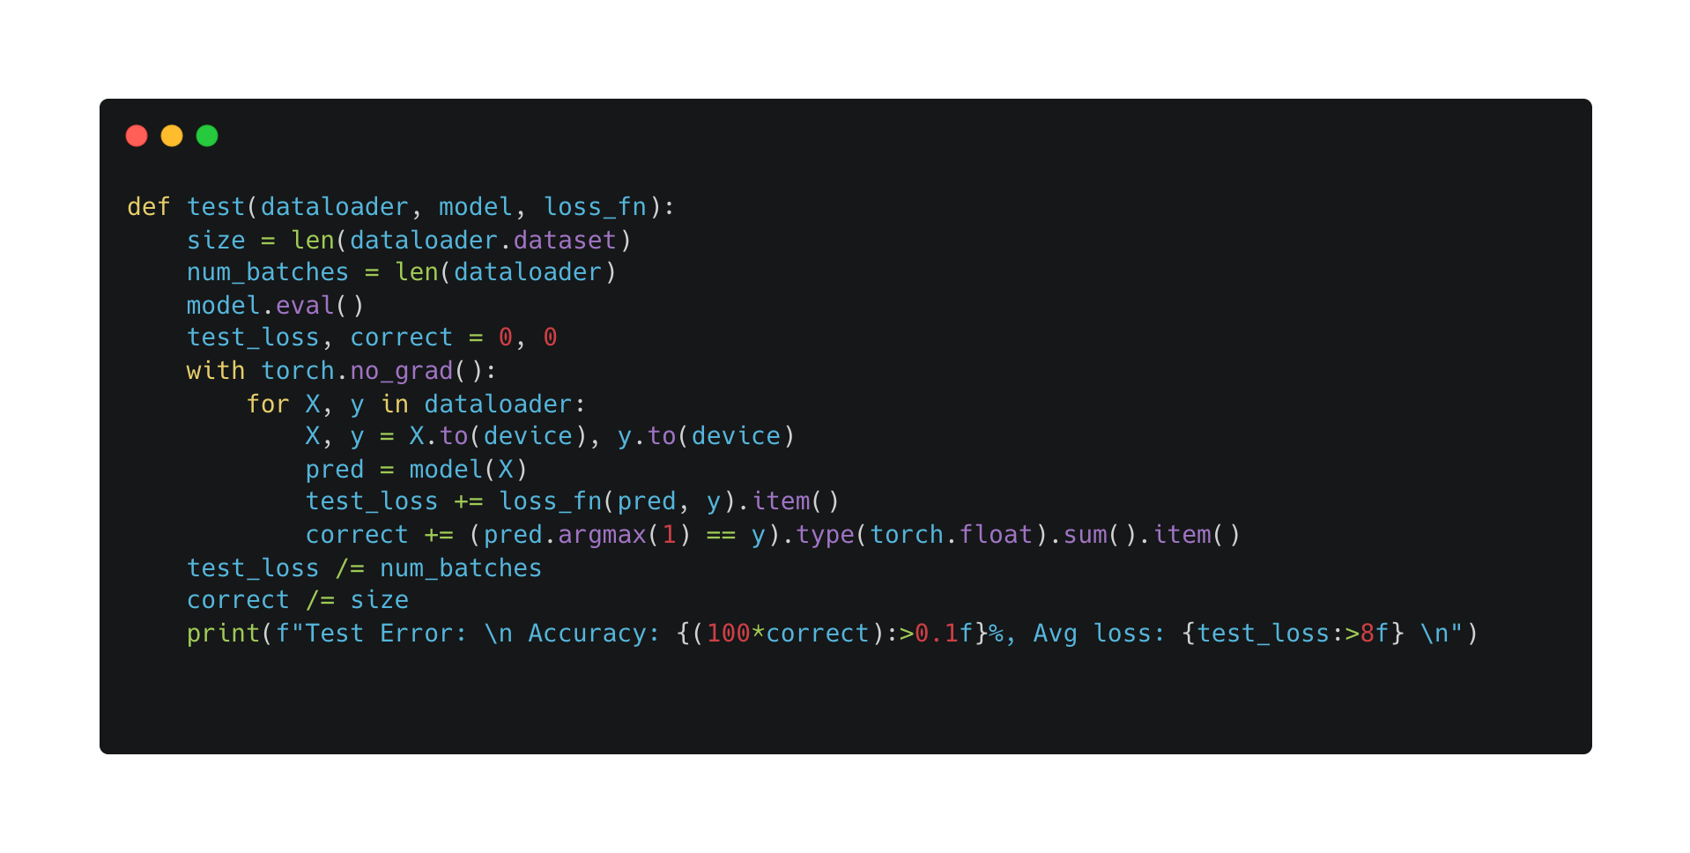
5. 테스트 데이터 정확도 확인

Slide 12
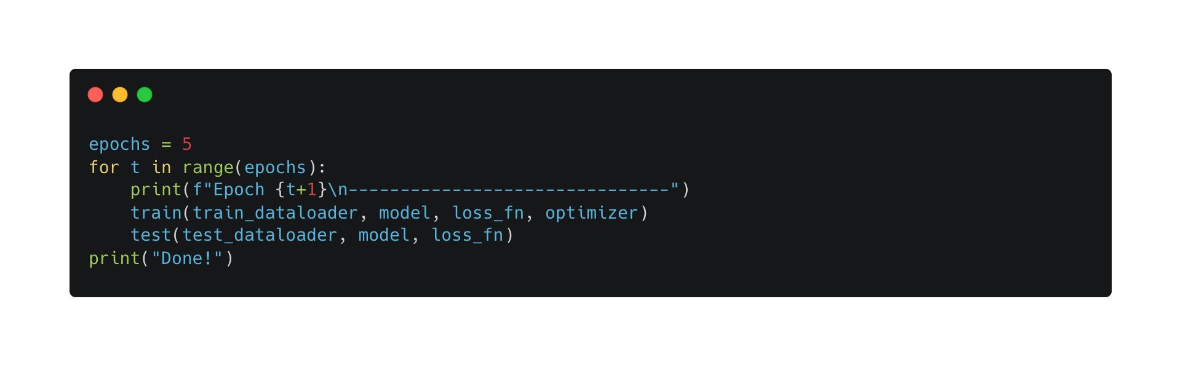
5. 모델 학습 시작

Slide 13
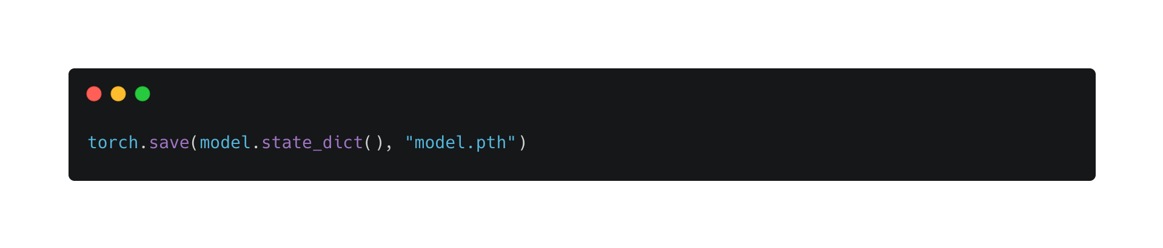
6. Model 저장하기

Slide 14
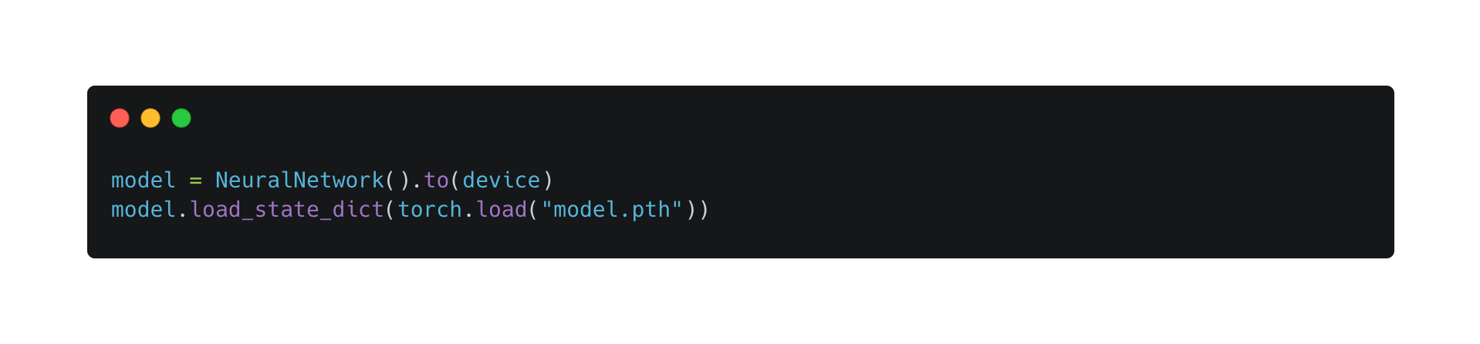
7. 모델 불러오기

Slide 15
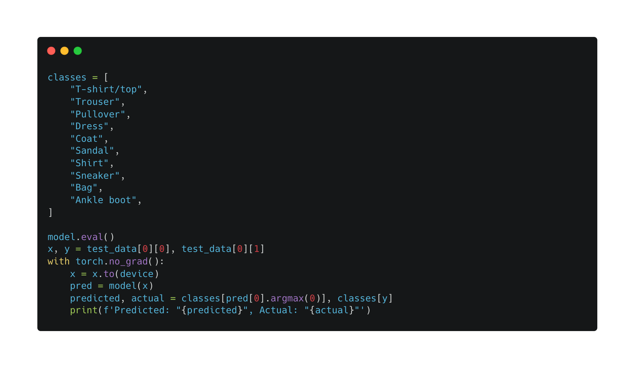
8. 모델 예측하기

Slide 16
실습해보기 CNN 모델로 만들어보기

Slide 17
실습해보기 CIFAR-10 데이터로 학습

